Slide 1

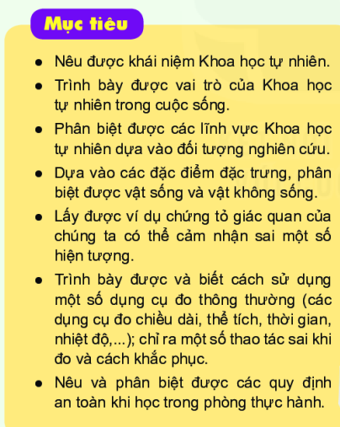
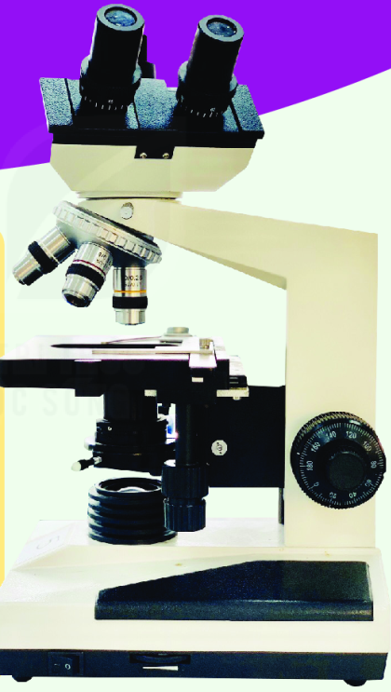

Slide 2

Bài 1: GIỚI THIỆU VỀ KHOA HỌC TỰ NHIÊN
MỤC TIÊU:
1. Khái niệm KHTN
2. Phân biệt vật sống, vật không sống
3. Phân biệt được các lĩnh vực KHTN dựa vào đối tượng nghiên cứu.
4. Trình bày được vai trò của Khoa học tự nhiên
với công nghệ và đời sống

Slide 3


Slide 4


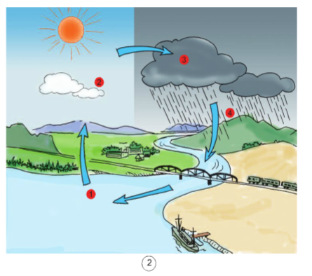
KHOA HỌC TỰ NHIÊN
Là ngành khoa học nghiên cứu về
Sự vật
tự nhiên
Hiện tượng
tự nhiên
Quy luật
tự nhiên
Những ảnh hưởng của chúng đến cuộc sống con người và môi trường

Slide 5
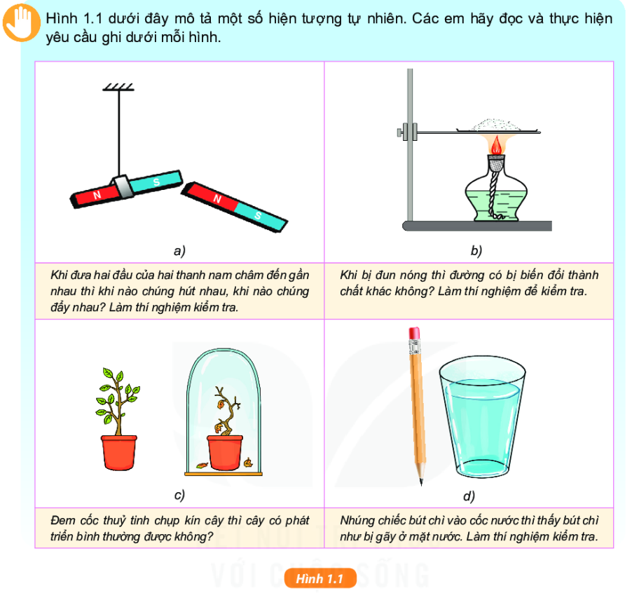

Slide 6
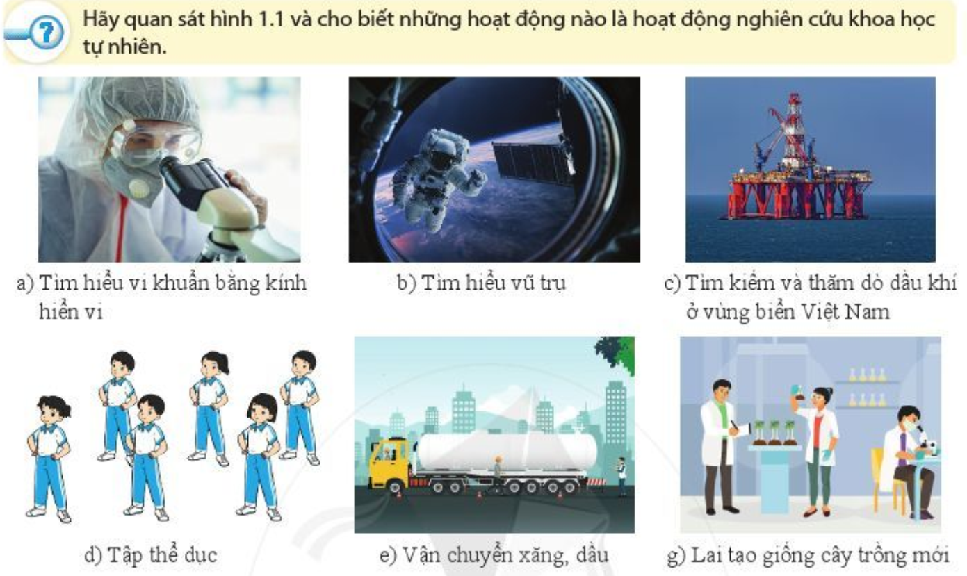

Slide 7
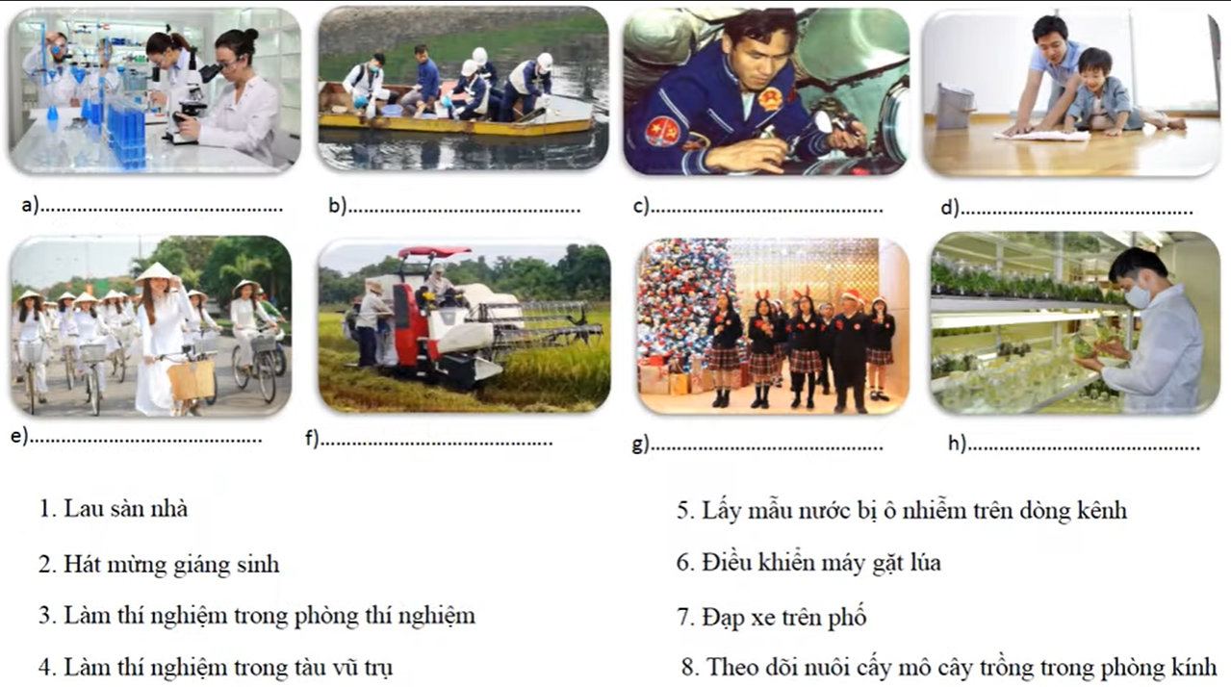

Slide 8
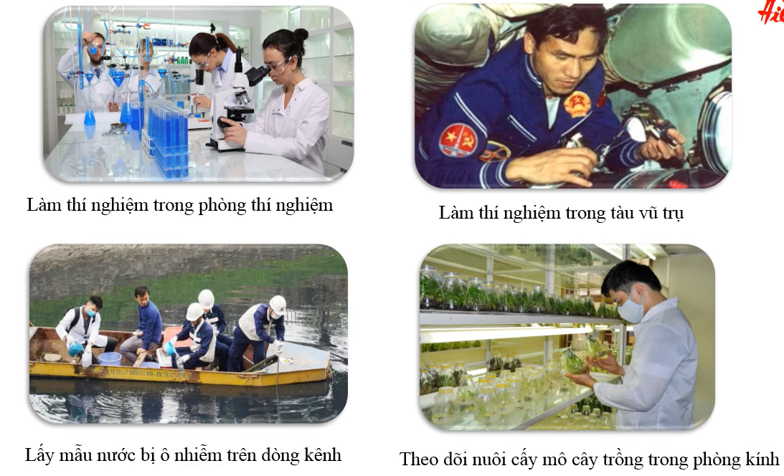

Slide 9
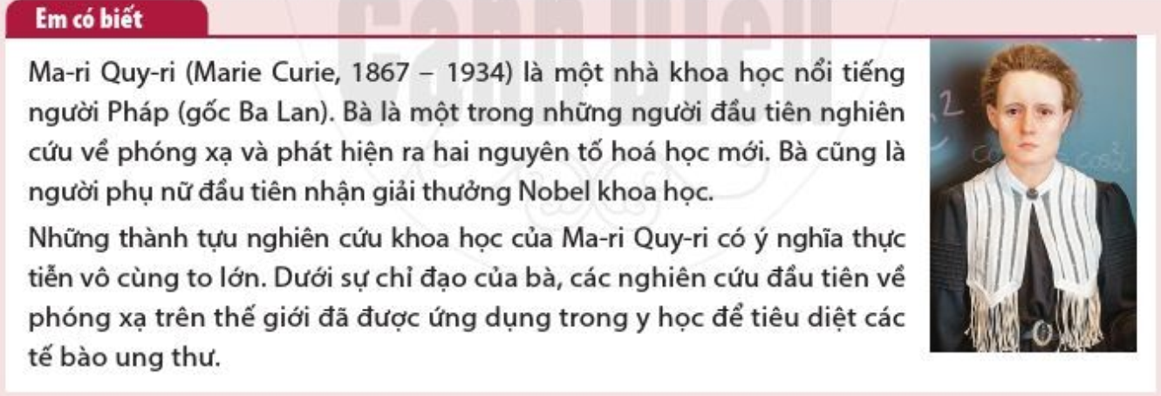
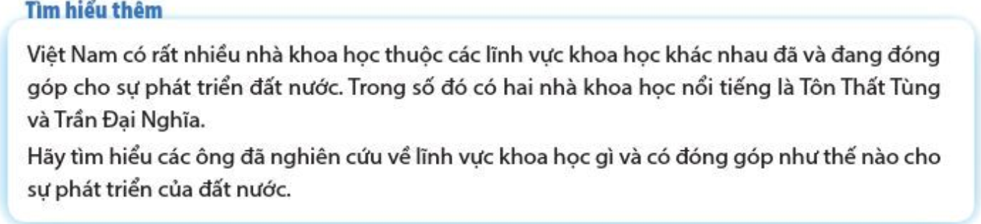

Slide 10

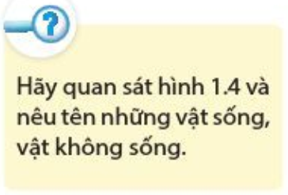
2. VẬT SỐNG VÀ
VẬT KHÔNG SỐNG

Slide 11
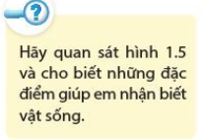
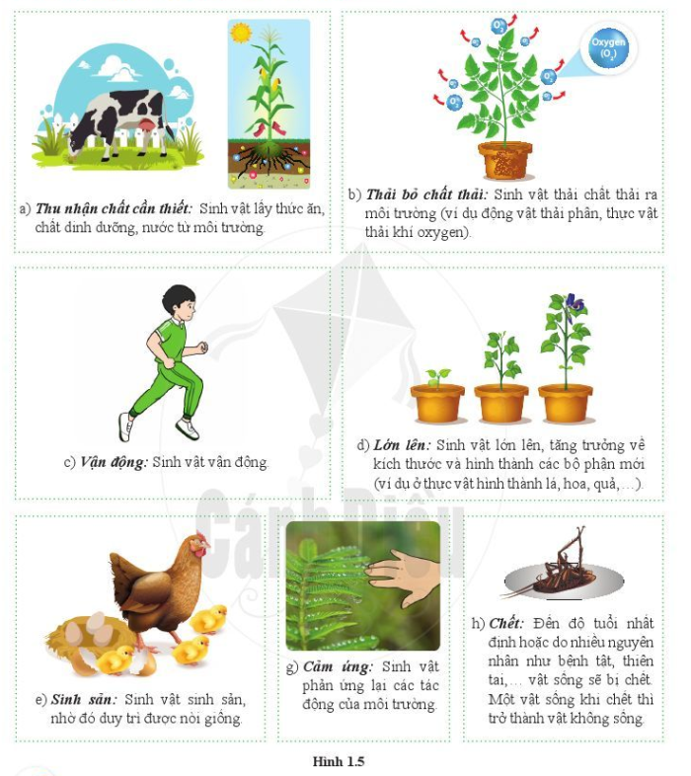

Slide 12
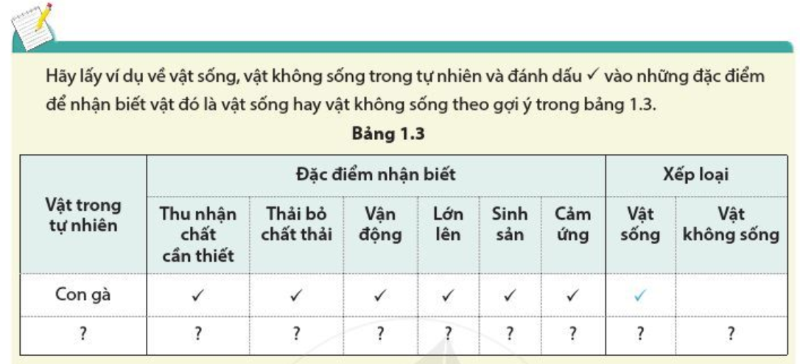

Slide 13


Slide 14
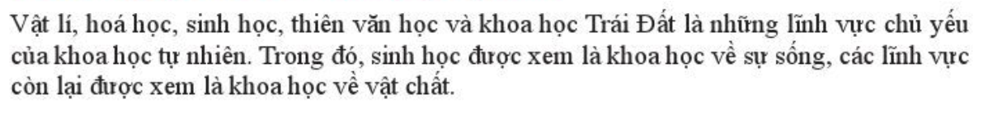

Slide 15

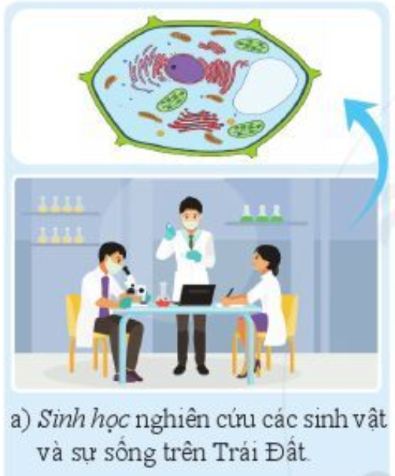
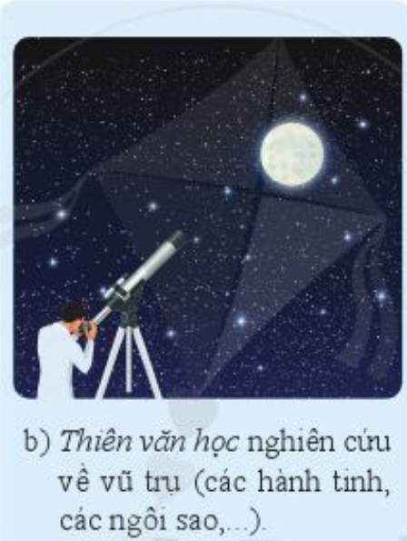
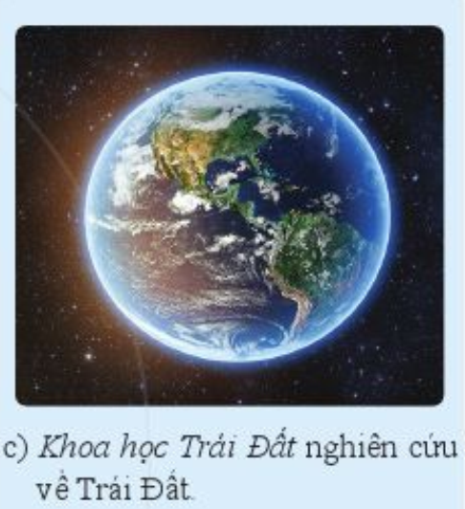

Slide 16
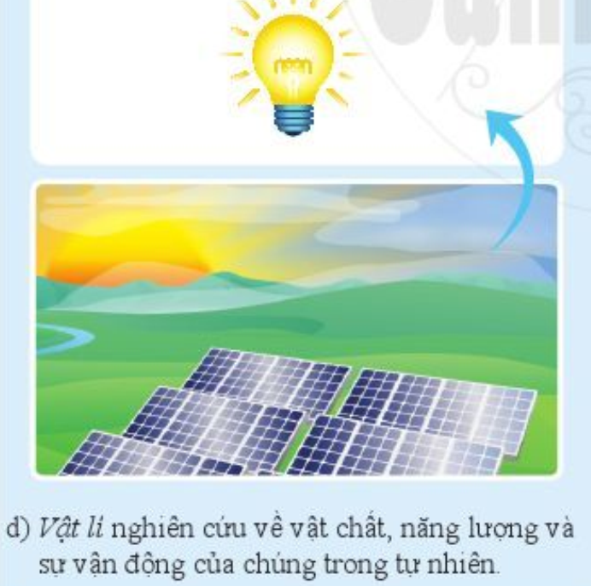
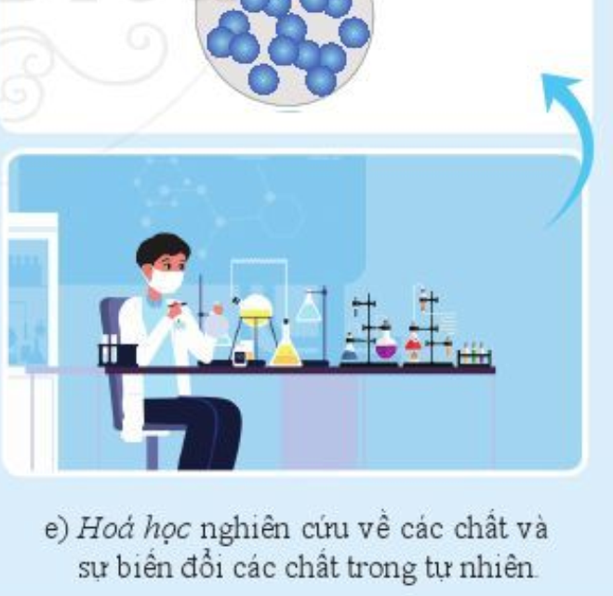

Slide 17
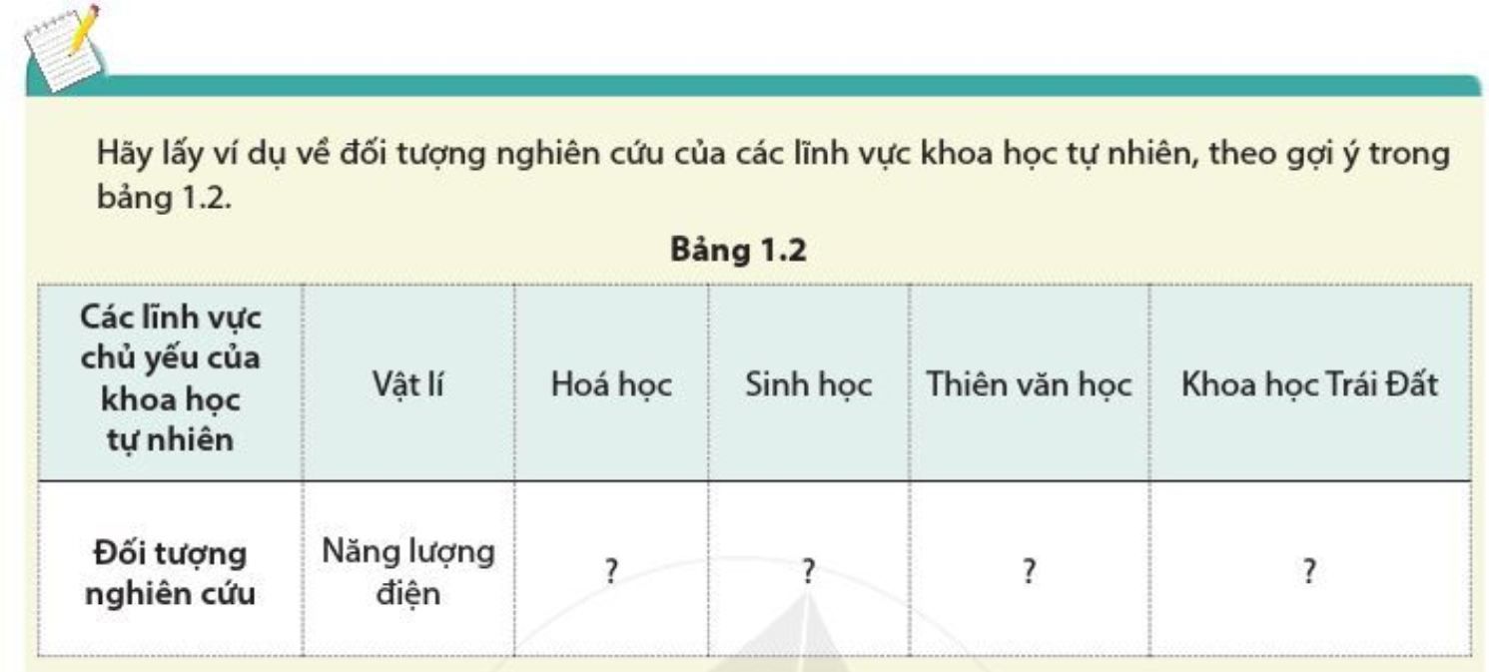

Slide 18
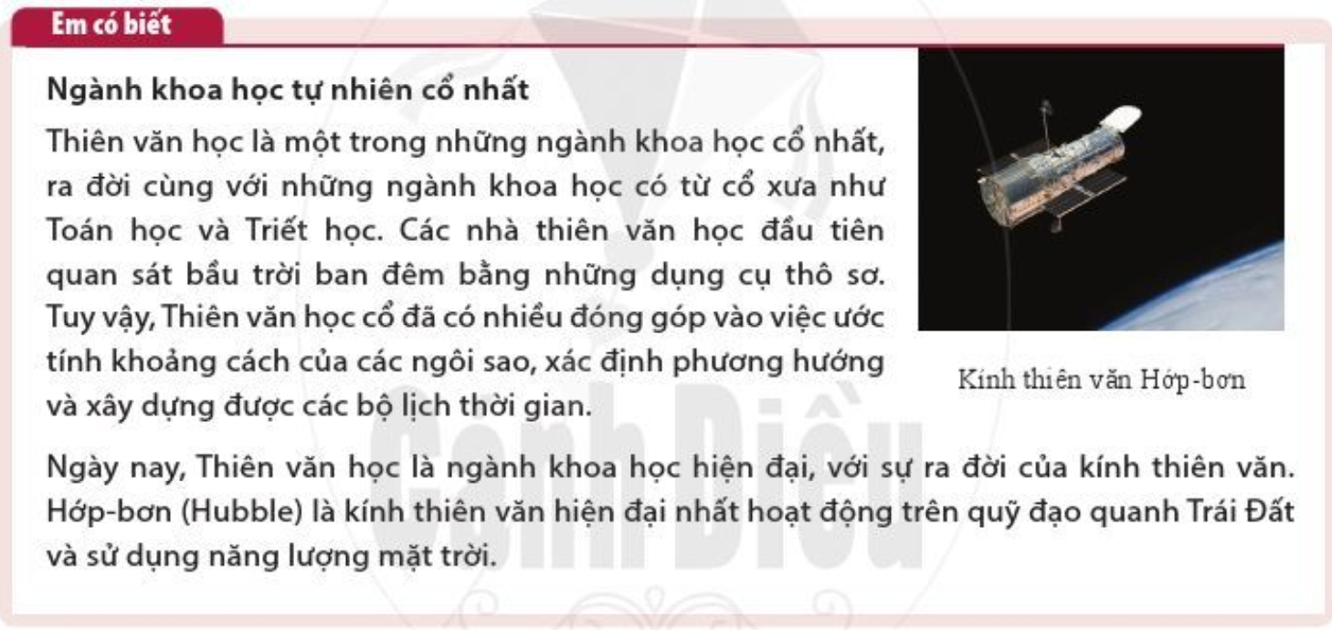

Slide 19
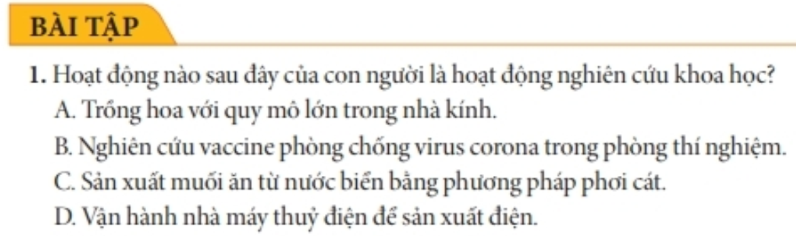

Slide 20
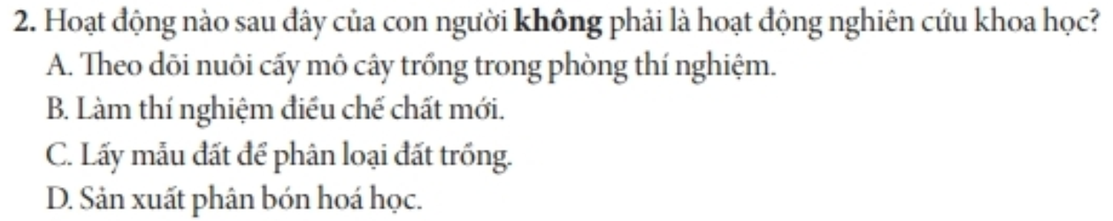

Slide 21
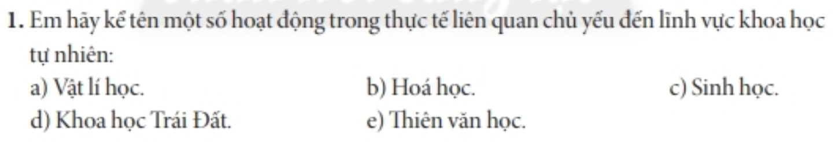

Slide 22
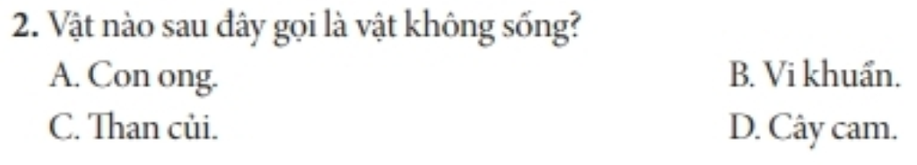

Slide 24
HƯỚNG DẪN VỀ NHÀ
Làm bài trình chiếu Powerpoint và gửi cho Thầy giáo trước giờ ngày hôm sau
1. Tìm hiểu những thông tin về các nhà khoa học
Tổ 1: Nhà khoa học-thầy thuốc Tôn Thất Tùng
Tổ 2: Nhà bác học Trần Đại Nghĩa
Tổ 3: Nhà bác học Newton
Tổ 4: Nhà bác học Anhstanh
2. Sưu tầm những hình ảnh, video về những lợi ích và tác hại của ứng dụng KHTN đối với con người và môi trường sống?

Slide 25

Khoa học tự nhiên với công nghệ và đời sống

Slide 26
Quan sát tranh (Hình1.2) thảo luận nhóm (10 phút) hoàn thành phiếu học tập:
Thành tựu KHTN về các lĩnh vực | Thiết bị, máy móc | Lợi ích | Tác hại
Thông tin liên lạc
Sản xuất
Giao thông vận tải

Slide 27
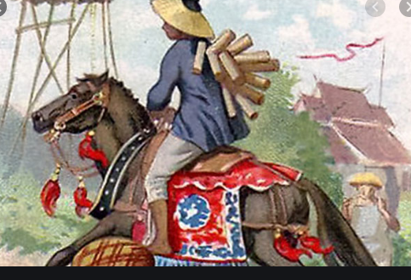

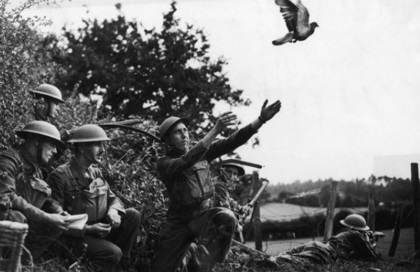
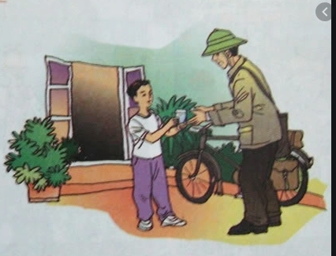

Khi khoa học và công nghệ còn chưa phát triển
Thông tin
liên lạc
Hiện nay

Slide 28

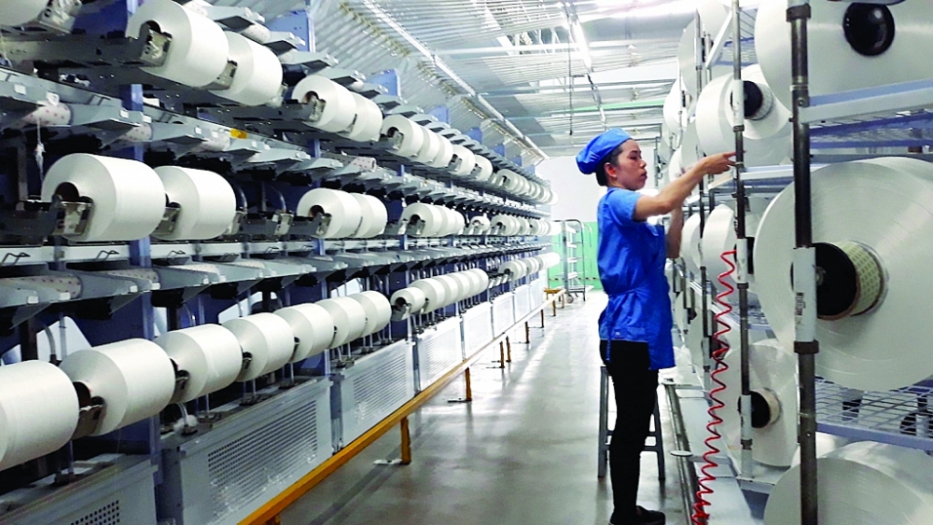
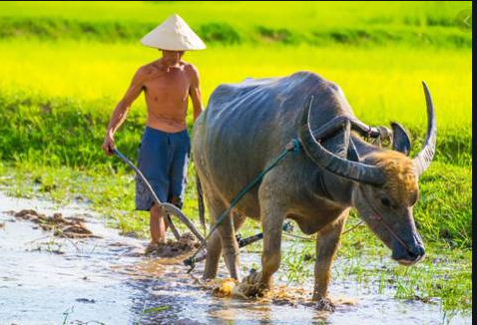
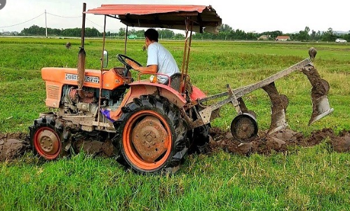
Khi khoa học và công nghệ còn chưa phát triển
Sản xuất
Hiện nay

Slide 29
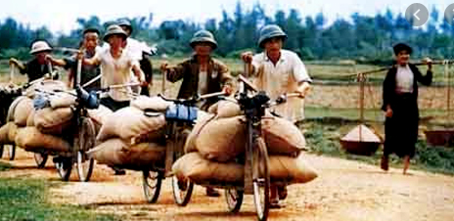
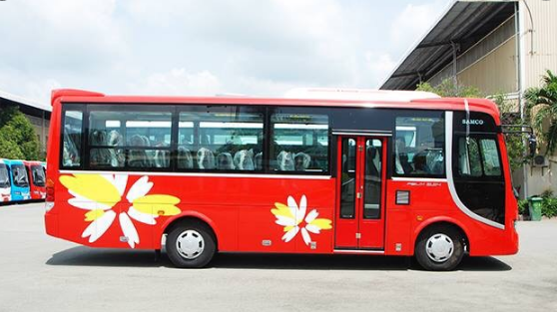
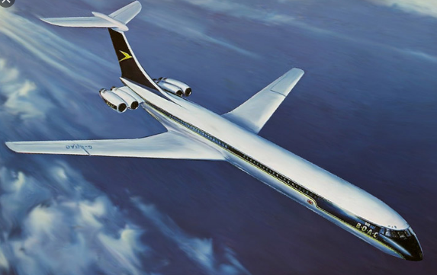
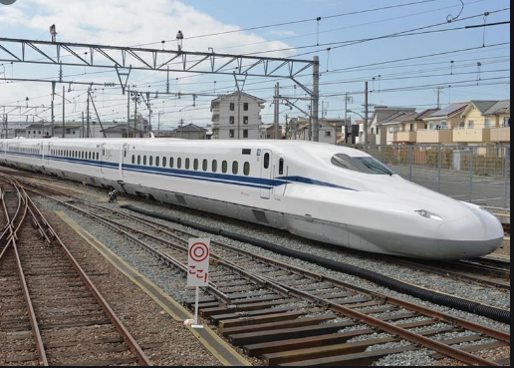
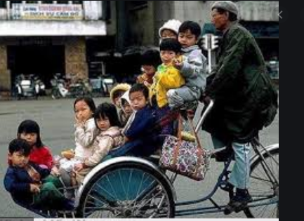
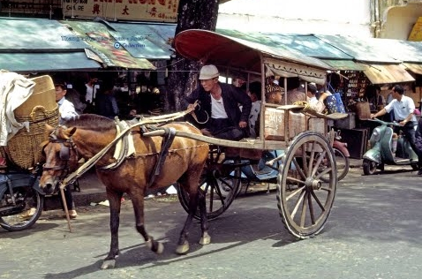
Khi khoa học và công nghệ còn chưa phát triển
Giao thông
vận tải
Hiện nay

Slide 30
Thành tựu KHTNvề các lĩnh vực | Thiết bị, máy móc | Lợi ích | Tác hại
Thông tin liên lạc
Sản xuất
Giao thông vận tải

Slide 31
BTVN
1. Ôn lại các nội dung đã học trong bài 1.
2. Sưu tầm các Ký hiệu cảnh báo an toàn trong phòng thực hànhvà ý nghĩa của chúng

